Slide 1
Réussir son nursing

Slide 2

Projet immobilier défini
Bonjour Mademoiselle XXXXXXX
Nous nous sommes rencontré(e)s le 23/03/2023 dans le cadre de votre projet immobilier et je vous remercie de la confiance que vous m'avez accordée.
Au cours de ce rendez-vous, nous avons étudié tous les éléments liés à votre projet et constitué votre demande de financement. Celle-ci me permet de solliciter l'ensemble de nos partenaires, afin de rechercher pour vous la solution la plus adaptée à vos attentes.
Je vous confirme notre prochain rendez-vous du 11/04/2023, au cours duquel, je vous présenterai donc la meilleure proposition.
Dès que votre dossier sera complet, l’établissement retenu sera en mesure de vous adresser son accord permettant la finalisation de votre projet.
A très bientôt,
Votre conseiller(ère)
XXXXXXXX
Instruction au 1er RDV(*)
Mail de suivi à J+3
Transfert SURF avec barème générique PID
Envoi automatique au nom du conseiller
ADE
Back J’@ssure
Saisie J’@ssure immédiate (QS avec tablette ou orientation des adhérents vers Mon Compte)
Vérifier l’avancement du dossier ADE et relancer l’adhérent s’il n’a pas complété son dossier
R+
Réalisation du R+
A l’issue du 1er RDV, fixer avec l’adhérent le RDV suivant
Vente
Infos avancement ADE
Programmation des RDV phys. ou tel suivants pour suivi du dossier
Qu’il s’agisse de RDV primaires ou de R+, la confirmation est incontournable !
(*) durant le RDV ou immédiatement après
Notes:
Annexes:
Process d’instruction avec barèmes génériques PID / PIND
PdF Mon Compte

Slide 3
Projet immobilier défini Option envisageable si impossibilité de fixer un R+
Bonjour Monsieur XXXXXXXX,
Nous nous sommes rencontré(e)s le 27/07/2022 dans le cadre de votre projet immobilier et je vous remercie de la confiance que vous m'avez accordée.
Au cours de ce rendez-vous, nous avons étudié tous les éléments liés à votre projet et constitué une demande de financement qui me permet de solliciter l'ensemble de nos partenaires, afin de rechercher pour vous la solution la plus adaptée à vos attentes.
Comme je m'y suis engagé(e), je vous présenterai la meilleure proposition au cours de notre prochain rendez-vous.
Je prendrai donc contact avec vous dans les meilleurs délais, afin de faire un point précis sur l'avancement de votre projet. Dans cette attente, n'hésitez pas à me joindre, afin de programmer dès à présent notre rendez-vous.
A très bientôt.
Votre conseiller(ère)
XXXXXXX
Instruction au 1er RDV(*)
Mail de suivi à J+3
Transfert SURF avec barème générique PID
Envoi automatique au nom du conseiller
Back J’@ssure
ADE
Vérifier l’avancement du dossier ADE et relancer l’adhérent s’il n’a pas complété son dossier
Saisie J’@ssure immédiate (QS avec tablette ou orientation des adhérents vers Mon Compte)
Appel adhérent (J+7 max)
Relance
Objet: programmation du prochain RDV physique (R+)
Enregistrer une relance téléphonique dans HORIZON à J+7 maximum
Réalisation du R+
Vente
Infos avancement ADE
Programmation des RDV phys. ou tel suivants pour suivi dossier
(*) durant le RDV ou immédiatement après

Slide 4
Projet immobilier non-défini
Instruction au 1er RDV(*)
Mails de suivi à J+3 et J+15
Transfert SURF avec barème générique PIND
Envoi automatique au nom du conseiller
Back J’@ssure
ADE
Vérifier l’avancement du dossier ADE (le cas échéant) et relancer l’adhérent s’il n’a pas complété via Mon Compte
Saisie J’@ssure immédiate si pb de santé (QS avec tablette ou orientation des adhérents vers Mon Compte)
R+ tél ou visio
Réalisation du R+
Au terme du 1er RDV, fixer avec l’adhérent la date du RDV suivant
Infos avancement projet (et ADE, le cas échéant)
Programmation R+
Qu’il s’agisse de RDV primaires ou de R+, la confirmation est incontournable !
R+ récurrents: 1/ mois jusqu’au PID
(*) durant le RDV ou immédiatement après

Slide 5
Projet immobilier non-défini Les mails de relance automatiques
J+3
J+15
Bonjour Melle XXXXXXX,
Dans le cadre de votre projet immobilier, nous nous sommes rencontré(e)s le 28 juillet 2022.
Nous avons échangé sur vos attentes, vos motivations, vos priorités et je vous remercie de la confiance que vous m'avez témoignée.
La recherche et l'achat d'un bien immobilier nécessitent une vraie réflexion.
Soyez certaine que je vais vous accompagner tout au long des étapes clés de votre projet pour le mener à bien dans les meilleures conditions.
Pour vous, nous sommes en mesure de consulter de nombreux établissements, afin de vous proposer la solution la plus adaptée.
Aussi, je reste à votre disposition et n'hésitez pas à me solliciter si une question reste en suspens ou si vous souhaitez refaire un point sur les estimations que nous avons déterminées ensemble.
Je me permettrai de revenir vers vous d'ici une douzaine de jours pour connaître l'avancement de votre projet.
Bien cordialement.
Votre conseillère
XXXXXXX
Bonjour Melle XXXXXXX,
Nous nous sommes rencontré(e)s le 02 août 2022 dans le cadre de votre projet immobilier et je vous remercie de la confiance que vous m'avez accordée.
Lors de ce rendez-vous, nous avons échangé sur vos possibilités d'emprunts actuelles et je vous ai exposé les avantages de notre accompagnement pour mener à bien votre projet.
Comme je m'y étais engagé(e), je reviens vers vous pour faire un point sur l'avancée de vos recherches et pour répondre à vos éventuelles questions.
Créserfi, établissement financier du CSF, sélectionne pour vous le meilleur financement pour votre projet et c'est ensemble que nous déterminerons le plan de financement le plus adapté.
N'hésitez pas à me faire part de vos interrogations et à me solliciter pour un rendez-vous.
A très bientôt.
Votre conseiller(ère)
XXXXXXX

Slide 6
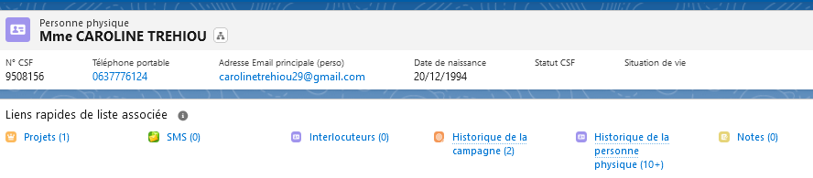
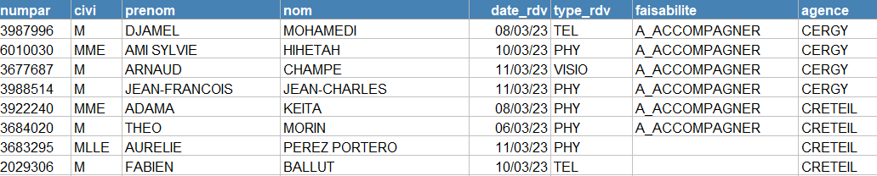
Des outils pour un suivi facilité
Un nursing efficace nécessite la saisie des informations recueillies au fil des échanges avec les adhérents.
HORIZON permet, par l’enregistrement de notes, de renseigner chaque avancée, jusqu’à la concrétisation.
Saisie des commentaires à chaque contact avec l’adhérent:
Sur la page du particulier
Sur la page du projet
ou
L’instruction des PIND permet de « donner l’alerte » sur les relances à réaliser.
Les dossiers sont également présents dans les listes Proaction des conseillers.
Le fichier des PIND instruits, transmis aux DA 30 jours après le transfert SURF

Slide 7
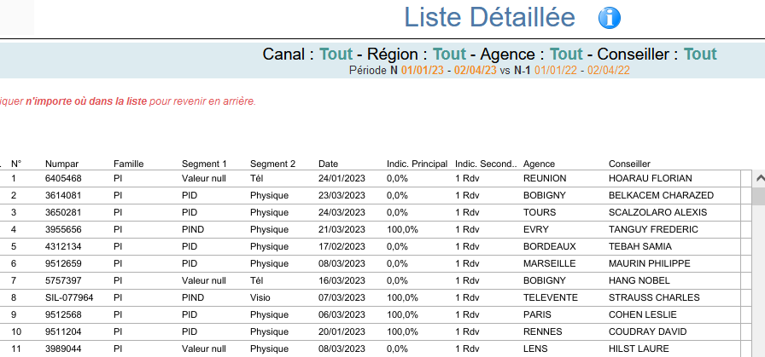
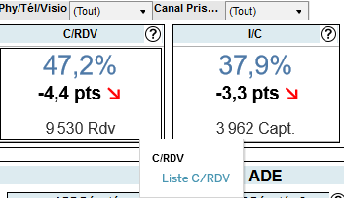
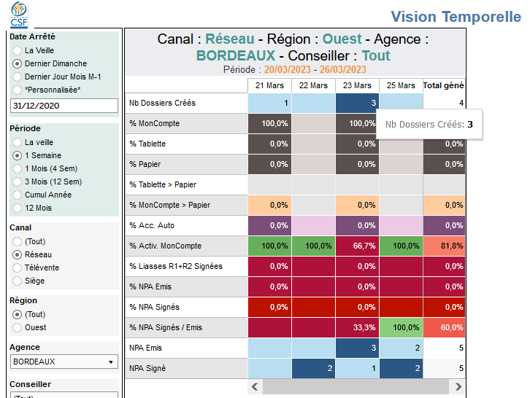
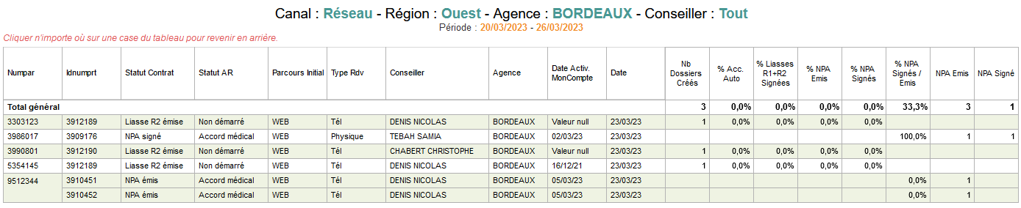
Suivi Nursing: Echanges DA/CC
En BILAT hebdo, le point sur les captés et les instruits
Sans oublier la concordance avec le fichier des ADE initiées dans J’@ssure
Notes:
RAC: mail type de confirmation de R+ avec liste de pièces

Slide 8

SUIVI DU NURSING
Tableau de bord avec indicateurs
I/RDV
35%
R+ PID
30%
R+ PIND
30%
Liasses signées
80%
SUIVI EN BILAT
Echange hebdo
Sur les rdv de la semaine
Vérification du positionnement R+
et des étapes / actions à effectuer avant ce R+
Visualisation de l’état d’avancement de l’ADE et relance des adh n’ayant pas signé leur liasse R1
Meilleure transfo PI
Rebond commercial ADE+
Hausse des revenus

Slide 9
Annexes
Dépliant Mon Compte à remettre aux adhérents
Process instruction VIC/SURF avec barème générique

Slide 14
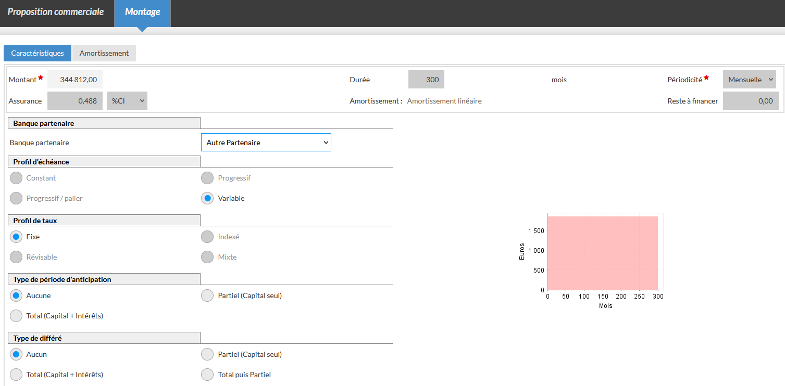
❶
Entrer dans les caractéristiques du plan de financement: ne pas sélectionner de banque

Slide 15
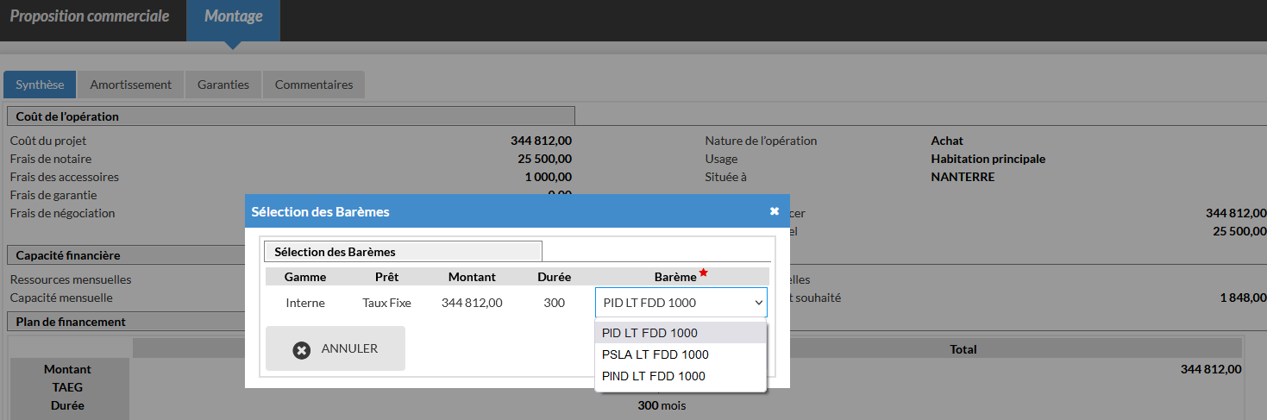
Choix du barème au moment du transfert SURF:
PID
PIND
❷

